Slide 1
Einführung in die Gruppentheorie
Name: Maurice Straub
Studiengang: Lehramt Sekundarstufe I und II
Dozent: Prof. Dr. Moritz Weber
Veranstaltung: Proseminar - Beispiele geometrischer Strukturen
Datum: 19. Januar 2021 (WS 2020/21)

Slide 2
Gliederung
Einstiegsbeispiel
Einführung in die euklidische Geometrie
Isometrien
Figuren, Deckabbildungen und Permutationen
Hintereinanderausführung zweier Isometrien
Gruppentheorie
Definition einer Gruppe
Abelsche Gruppen und Beispiele
Erzeugendensystem und zyklische Gruppen
Gruppenordnung und die Ordnung eines Elements
Eigenschaften von Gruppen (inklusive Beweis)

Slide 3
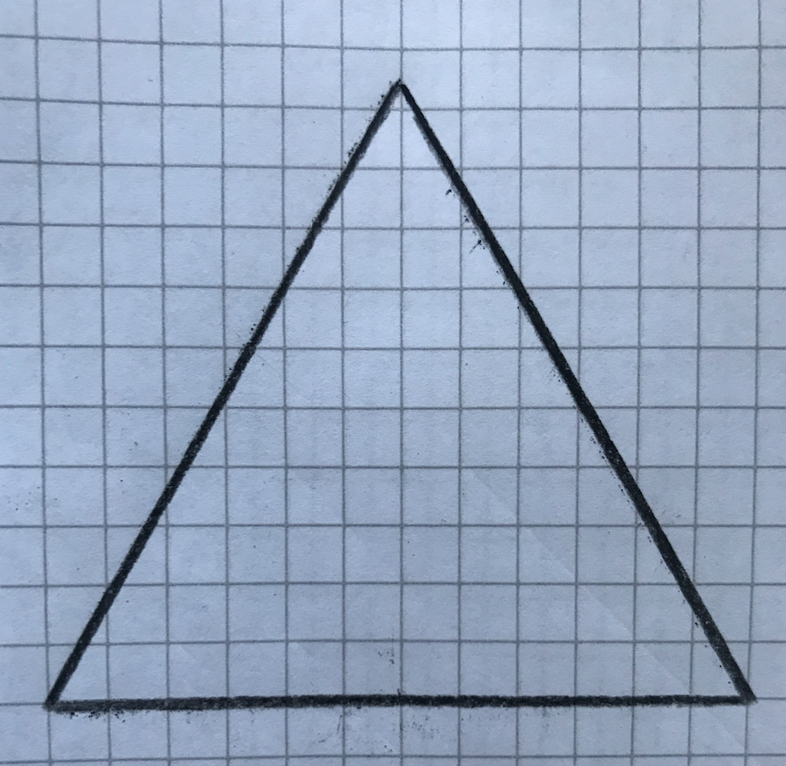
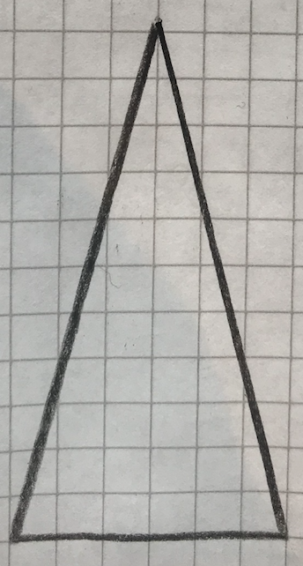
Einstiegsbeispiel: Wie können wir ein gleichseitiges bzw. gleichschenkliges Dreieck auf sich selbst abbilden?

Slide 4
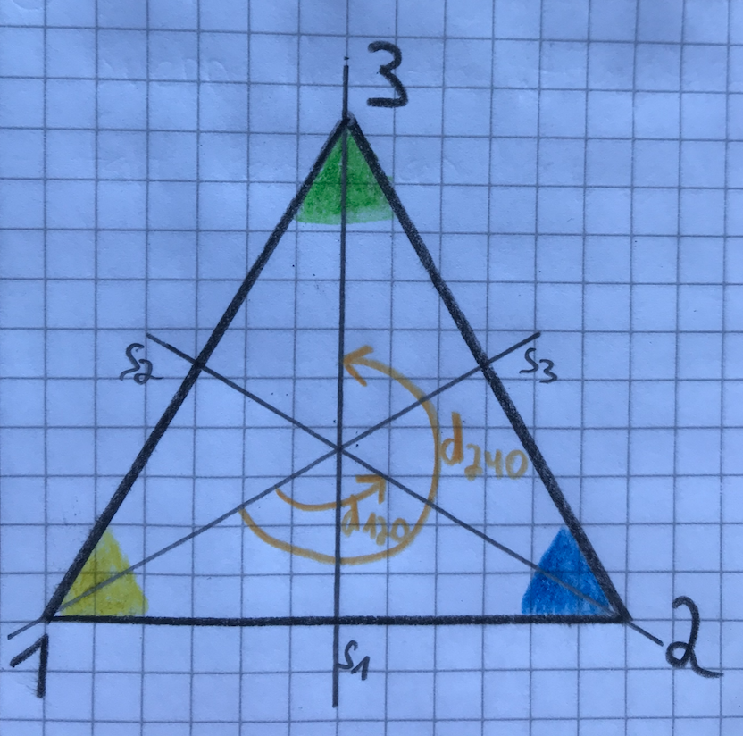
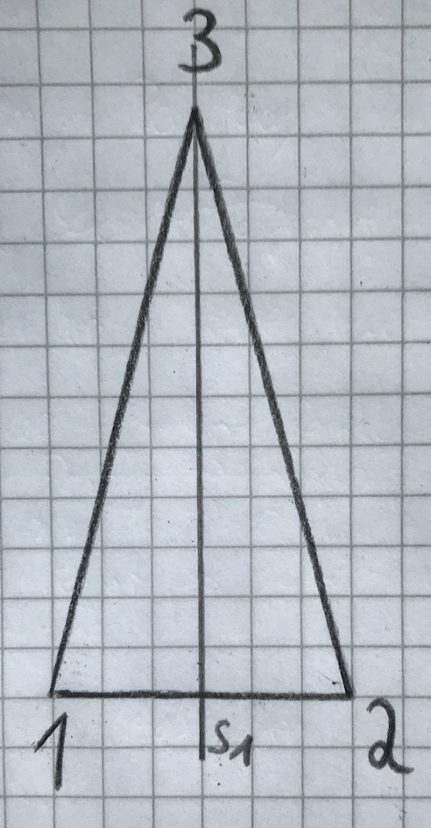
gleichseitiges Dreieck
gleichschenkliges Dreieck
id
d₁₂₀
d₂₄₀
s₁
s₂
s₃
D₃ = {id, d₁₂₀, d₂₄₀, s₁, s₂, s₃}
id
s₁

Slide 5
Isometrien
Die Abbildungen aus D₃ bilden nicht nur das Dreieck auf sich ab, sondern sogar die ganze Ebene auf sich, wenn wir uns das Dreieck in der Ebene gegeben denken.
Definition Isometrie: Eine (ebene) Isometrie (oder auch eine Bewegung) ist eine längenerhaltende bijektive Abbildung der Ebene auf sich.
Beispiele einer Isometrie: (1) Spiegelung an einer festen Geraden (2) Drehung um einen bestimmten Punkt mit einem bestimmten Winkel gegen den Uhrzeigersinn (3) Translation (Verschiebung der Ebene um einen festen Betrag in eine feste Richtung)
Ebene: euklidische Ebene, also die Menge aller Punkte
○x○ = {(x,y)|x,y ∊ ○}

Slide 6
Figuren und Permutationen
Definitionen:
Eine Figur ist eine Teilmenge der Ebene.
Eine Deckabbildung einer Figur ist eine Isometrie der Ebene, die die Figur auf sich abbildet.
Eine Permutation ist eine bijektive Abbildung einer Menge auf sich.
D₃ = {id, d₁₂₀, d₂₄₀, s₁, s₂, s₃}

Slide 7
Notation
Bei jeder Isometrie eines regulären n-Ecks (ein n-Eck mit gleich großen Innenwinkeln und gleich langen Kanten) ist allein durch die Angabe der Bilder der Eckpunkte bereits die gesamte Abbildung bestimmt → welcher Eckpunkt wird wohin abgebildet?
Hier nutzen wir die Permutationsschreibweise: s₁ ≃ (1,2)(3)
Jeder Punkt in einem Klammerpaar wird auf den ihm nachfolgenden Punkt abgebildet (Klammern werden zyklisch gelesen, die letzte Zahl wird auf die erste abgebildet).
id: 1 auf 1, 2 auf 2, 3 auf 3 → id ≃ (1)(2)(3), also ()
d₁₂₀: 1 auf 2, 2 auf 3, 3 auf 1 → d₁₂₀ ≃ (1,2,3)
s₂: 1 auf 3, 2 auf 2, 3 auf 1 → s₂ ≃ (1,3)(2), also (1,3)

Slide 8
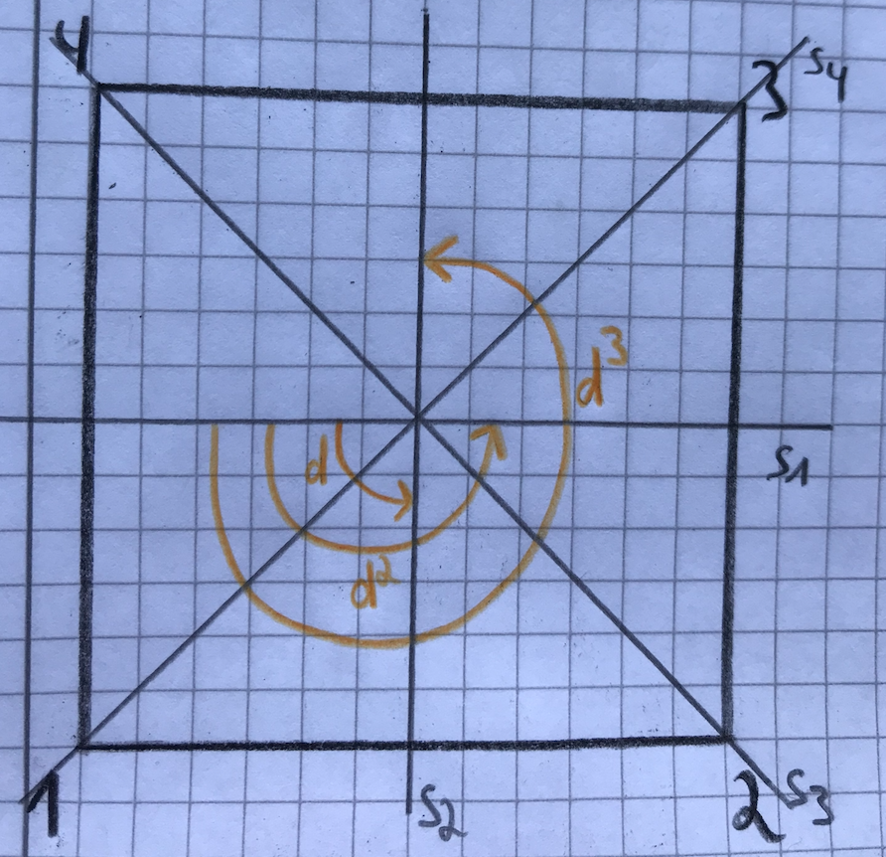
Ein reguläres n-Eck
Welche Deckabbildungen hat ein reguläres n-Eck?
Jede Figur hat die Identität als Deckabbildung.
Drehungen: das n-Eck lässt Drehungen um $\frac{k⋅360°}{n}$ mit k ∊ {1, 2, ..., n - 1} zu
Spiegelungen: das n-Eck lässt n Spiegelungen zu :
n ungerade: n Spiegelachsen verlaufen jeweils durch eine Ecke und die gegenüberliegende Kantenmitte.
n gerade: $\frac{n}{2}$ Spiegelachsen verlaufen durch gegenüberliegende Eckpunkte und $\frac{n}{2}$ Spiegelachsen verlaufen durch gegenüberliegende Kantenmitten.
Insgesamt besteht die Menge der Deckabbildungen des regulären n-Ecks aus 2n Elementen: D_{n} = {id, $\frac{1⋅360°}{n}$, $\frac{2⋅360°}{n}$, ..., $\frac{(n−1)⋅360°}{n}$, s₁, s₂, ..., s_{n}}

Slide 9
Und wie sieht es aus, wenn wir zwei Isometrien miteinander verknüpfen???

Slide 10
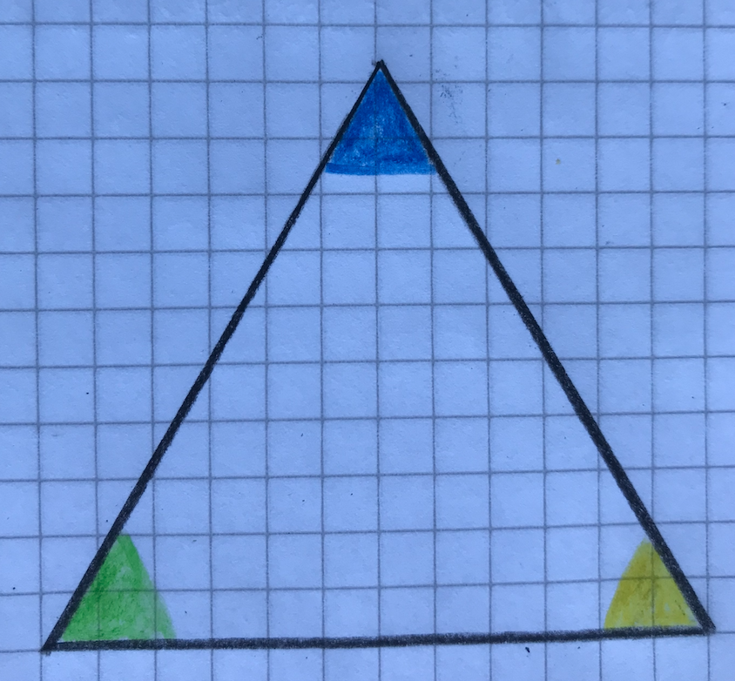
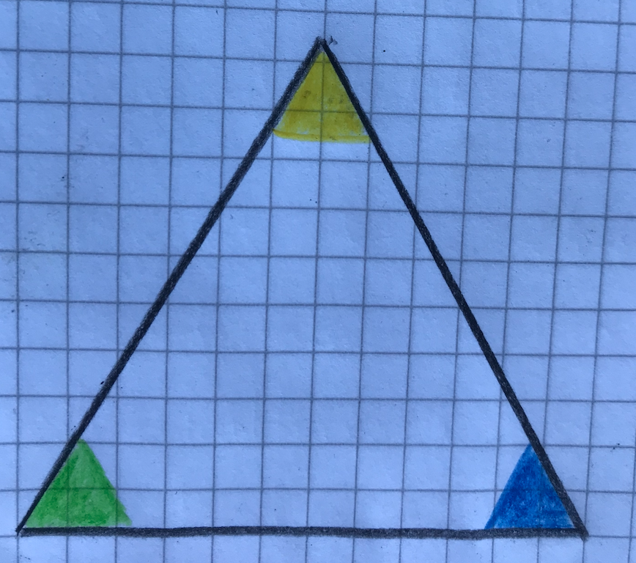
s₃ ∘ d₁₂₀ = ?
Es ergibt sich: s₃∘d₁₂₀ ≃ (2,3)∘(1,2,3) = (1,3) ≃ s₂

Slide 11
Ergebnis
Die Verknüpfung (Hintereinanderausführung) zweier längenerhaltender Bijektionen ist wieder eine längenerhaltende Bijektion.
Verknüpft man zwei Elemente aus D₃ miteinander, so erhält man wieder ein Element aus D₃ → D₃ ist bezüglich der Hintereinanderausführung abgeschlossen.
Die Menge der Deckabbildungen einer beliebigen Figur ist stets abgeschlossen bezüglich ihrer Hintereinanderausführung.

Slide 12
Ergebnis
Aber Achtung:
s₃∘d₁₂₀ bedeutet, dass wir das Dreieck zuerst um 120 Grad drehen und dann erst an der Achse s₃ spiegeln!!!
Die Spiegelachsen bleiben an ihren ursprünglichen Plätzen und drehen sich bei den Drehungen nicht mit bzw. werden bei Spiegelungen nicht mitgespiegelt!!!

Slide 13
Definition Gruppe
Sei G eine Menge und ∘ eine Verknüpfung, bezüglich der G abgeschlossen ist. Das Paar (G,∘) heißt Gruppe, wenn es folgende Eigenschaften erfüllt:
(Assoziativität): Für alle u, v, w ∊ G gilt: (u∘v)∘w = u∘(v∘w)
(Existenz eines neutralen Elements): Es gibt ein e ∊ G, so dass e∘g = g∘e = g, für alle g ∊ G e heißt neutrales Element der Gruppe G.
(Existenz inverser Elemente): Zu jedem g ∊ G gibt es ein g⁻¹ ∊ G, so dass g∘g⁻¹ = g⁻¹∘g = e wobei e ein neutrales Element ist. g⁻¹ heißt das Inverse zu g.

Slide 14
Kleine Beweise
Behauptung: Jedes linksinverse Element ist auch rechtsinvers.
Beweis: (es gilt g⁻¹∘g = e, also auch (g⁻¹)⁻¹∘g⁻¹ = e) g∘g⁻¹ = e∘(g∘g⁻¹) = ((g⁻¹)⁻¹∘g⁻¹)∘(g∘g⁻¹) = (g⁻¹)⁻¹∘((g⁻¹∘g)∘g⁻¹) = (g⁻¹)⁻¹∘(e∘g⁻¹) = (g⁻¹)⁻¹∘g⁻¹ = e
Behauptung: Jedes linksneutrale Element ist auch rechtsneutral.
Beweis: (es gilt e∘g = g und g⁻¹∘g = e = g∘g⁻¹) g∘e = g∘(g⁻¹∘g) = (g∘g⁻¹)∘g = e∘g = g

Slide 15
Ist die Hintereinanderausführung zweier Isometrien am gleichseitigen Dreieck eine Gruppe?

Slide 16
Beweis, dass (D₃,∘) bzw. (D₃´,∘) eine Gruppe ist
D₃ = {id, d₁₂₀, d₂₄₀, s₁, s₂, s₃} und D₃´ = {(), (1,2,3), (1,3,2), (1,2), (1,3), (2,3)}
Assoziativität:
Existenz eines neutralen Elements: die Identität ist das neutrale Element! Für alle g ∊ D₃ und für alle h ∊ D₃´ gilt:
ohne Permutationsschreibweise | mit Permutationsschreibweise
(s₁∘d₁₂₀)∘s₂ = s₁∘(d₁₂₀∘s₂) ⬄ s₃∘s₂ = s₁∘s₃ ⬄ d₁₂₀ = d₁₂₀ | [(1,2)∘(1,2,3)]∘(1,3) = (1,2)∘[(1,2,3)∘(1,3)] ⬄ (2,3)∘(1,3) = (1,2)∘(2,3) ⬄ (1,2,3) = (1,2,3)
ohne Permutationsschreibweise | mit Permutationsschreibweise
id∘g = g∘id = g | ()∘h = h∘() = h

Slide 17
Beweis, dass (D₃,∘) bzw. (D₃´,∘) eine Gruppe ist
Existenz inverser Elemente:
Ein Element einer Gruppe, das nicht die Identität ist, aber dessen Quadrat die Identität ist, heißt Involution.
ohne Permutationsschreibweise | mit Permutationsschreibweise
- id∘id = id (id⁻¹ = id) - d₁₂₀∘d₂₄₀ = id = d₂₄₀∘d₁₂₀ (d₁₂₀⁻¹ = d₂₄₀ und d₂₄₀⁻¹ = d₁₂₀) - s₁∘s₁ = id = s₁² (s₁⁻¹ = s₁) - s₂∘s₂ = id = s₂² (s₂⁻¹ = s₂) - s₃∘s₃ = id = s₃² (s₃⁻¹ = s₃) | - ()∘() = () - (1,2,3)∘(1,3,2) = () = (1,3,2)∘(1,2,3) - (1,2)∘(1,2) = () - (1,3)∘(1,3) = () - (2,3)∘(2,3) = ()

Slide 18
Gruppentabelle D₃
∘ | id | d₁₂₀ | d₂₄₀ | s₁ | s₂ | s₃
id | id | d₁₂₀ | d₂₄₀ | s₁ | s₂ | s₃
d₁₂₀ | d₁₂₀ | d₂₄₀ | id | s₃ | s₁ | s₂
d₂₄₀ | d₂₄₀ | id | d₁₂₀ | s₂ | s₃ | s₁
s₁ | s₁ | s₂ | s₃ | id | d₁₂₀ | d₂₄₀
s₂ | s₂ | s₃ | s₁ | d₂₄₀ | id | d₁₂₀
s₃ | s₃ | s₁ | s₂ | d₁₂₀ | d₂₄₀ | id

Slide 19
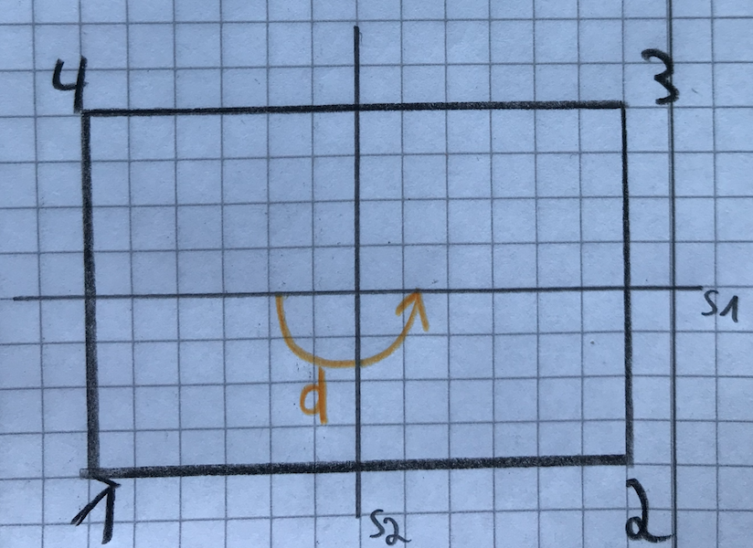
Ist die Hintereinanderausführung von Isometrien am Rechteck eine Gruppe?
Abgeschlossenheit:
Ja, siehe Tabelle
Neutrales Element:
Für alle g ∊ D_{Rechteck} gilt: id∘g = g∘id = g
Inverse Elemente:
(1) id∘id = id
(2) d∘d = id
(3) s₁∘s₁ = id
(4) s₂∘s₂ = id
Zudem gilt:
(1) d∘s₁ = s₂ = s₁∘d
(2) d∘s₂ = s₁ = s₂∘d
(3) s₁∘s₂ = d = s₂∘s₁
→ kommutativ
D_{Rechteck} = {id, d, s₁, s₂} mit d = d₁₈₀
∘ | id | d | s₁ | s₂
id | id | d | s₁ | s₂
d | d | id | s₂ | s₁
s₁ | s₁ | s₂ | id | d
s₂ | s₂ | s₁ | d | id

Slide 20
Definition abelsche Gruppe
Eine Gruppe (G,∘) heißt abelsch oder kommutativ, wenn für je zwei g, h ∊ G gilt: g∘h = h∘g.
Die Verknüpfung (G,∘) ist eine abelsche Gruppe, wenn
(G,∘) eine Gruppe ist und wenn
für alle g, h ∊ G gilt: g∘h = h∘g.

Slide 21
Beispiele
(,+) ist keine Gruppe, da es keine Inversen gibt
(*,+) ist keine Gruppe, da es kein neutrales Element gibt
(,+) ist eine abelsche Gruppe
(*,⋅) ist keine Gruppe, da es zu 2 kein Inverses gibt
(,+), (*,⋅), (○,+) und (○*,⋅) sind jeweils abelsche Gruppen
(D₃,∘) und (D₄,∘) sind jeweils Gruppen, (D_{Rechteck},∘) ist eine abelsche Gruppe
Die symmetrische Gruppe S_{n} ist für n $≥$ 3 nicht abelsch
Die Deckabbildungen einer Figur in der Ebene bilden bezüglich der Hintereinanderausführung eine Gruppe, die Symmetriegruppe der Figur
(D_{n},∘) mit n $≥$ 2 ist die sogenannte Diedergruppe.
Diedergruppen sind für n $≥$ 3 nicht abelsch

Slide 22
Begründung, dass (,+) eine abelsche Gruppe ist
Abgeschlossenheit: Seien m, n ∊  → m + n = a mit a ∊ 
Assoziativität: Seien k, m, n ∊  , dann gilt: (n + m) + k = n + (m + k), denn: Fügt man Strecken mit den Längen n, m und k in der Reihenfolge aneinander, so erhält man die Länge n + m + k.
Neutrales Element: Für alle k ∊  gilt: k + 0 = 0 + k = k → 0 ist neutrales Element
Inverse Elemente: Für alle k ∊  gilt: -k ∊ . Dann ist k + (-k) = k - k = 0 = -k + k = (-k) + k → jedes Element k hat ein inverses Element -k
Kommutativität: Seien m, n ∊ , dann gilt: m + n = n + m

Slide 23
Definition Erzeugendensystem
Eine Gruppe G wird erzeugt von den Elementen E = {g₁, g₂, ..., g_{n}}, wenn jedes Element von G durch Verknüpfung der Elemente aus E und deren Inversen dargestellt werden kann. Dabei heißt die Menge E Erzeugendensystem der Gruppe G. Man schreibt: G = < g₁, g₂, ..., g_{n} >.

Slide 24
Beispiele eines Erzeugendensystems
Die Symmetriegruppe D₃ = {id, d₁₂₀, d₂₄₀, s₁, s₂, s₃} des gleichseitigen Dreiecks wird von den Elementen d₁₂₀ und s₁ erzeugt.
Inverse zu d₁₂₀ = d₂₄₀ und Inverse zu s₁ = s₁
id = d₁₂₀∘d₂₄₀
s₂ = s₁∘d₂₄₀ s₃ = s₁∘d₁₂₀
D₃ = < d₁₂₀, s₁ >
Die Gruppe D_{n} wird von einer Drehung d um $\frac{360}{n}$ Grad und einer Spiegelung s_{i} erzeugt
alle Drehungen erhält man durch d, d², d³, ..., d^{n} = id
alle Spiegelungen erhält man durch s_{i}∘d, s_{i}∘d², s_{i}∘d³, ..., s_{i}∘d^{n} = s_{i}

Slide 25
Zyklische Gruppen
Definition: Eine Gruppe G heißt zyklisch, wenn sie von einem Element erzeugt wird.
In mathematischer Schreibweise: Eine Gruppe G heißt zyklisch, wenn es ein g ∊ G gibt, so dass alle h ∊ G als h = g^{n} geschrieben werden können mit n ∊ . → G = < g >
Beispiel: (,+) ist zyklisch mit 1 als Erzeugende, denn:
jede positive ganze Zahl lässt sich als Summe von Einsen darstellen
negative ganze Zahlen: h = g^{-m} = g^{-1⋅m} = (g⁻¹)^{m} (mit m ∊  und g⁻¹ ist das Inverse von g → g⁻¹ = -1) → jede negative ganze Zahl h erreicht man durch: (g⁻¹)^{m} = (-1)^{m}
0 = 1⁰

Slide 26
Weiteres Beispiel einer zyklischen Gruppe
Sei nun $\frac{\text{′}}{n\text{′}}$ := {[0], [1], ..., [n - 1]} mit n $∈$  und
+_{n}: $\frac{\text{′}}{n\text{′}}$ x $\frac{\text{′}}{n\text{′}}$ → $\frac{\text{′}}{n\text{′}}$, [a] + [b] := [a + b] mit a, b $∈$ {0, 1, ..., n - 1}
($\frac{\text{′}}{4\text{′}}$,+₄) ist zyklisch mit [1] als Erzeugende, denn:
($\frac{\text{′}}{4\text{′}}$,+₄) besteht aus den Elementen [0], [1], [2] und [3]
[0] = [1]⁴ = [1] + [1] + [1] + [1]
[2] = [1]² = [1] + [1]
[3] = [1]³ = [1] + [1] + [1]
Zyklische Gruppen sind immer kommutativ und damit abelsch

Slide 27
Die Ordnung einer Gruppe
Definition: Die Ordnung einer Gruppe ist die Anzahl ihrer Elemente.
Beispiele:
D₃ = {id, d₁₂₀, d₂₄₀, s₁, s₂, s₃} → Ordnung 6 → |D₃| = 6
D_{n} = {id, $\frac{1⋅360°}{n}$, $\frac{2⋅360°}{n}$, ..., $\frac{(n−1)⋅360°}{n}$, s₁, s₂, ..., s_{n}} → Ordnung 2n →|D_{n}| = 2n
○ = {..., -2, -1, 0, 1, 2, ...} → Ordnung ∞ → || = ∞
$\frac{\text{′}}{n\text{′}}$ besteht aus n Elementen → Ordnung n → |$\frac{\text{′}}{n\text{′}}$| = n

Slide 28
Die Ordnung eines Elements
Definition: Die Ordnung oder Periode eines Elements g in einer Gruppe ist die kleinste Zahl n ∊ *, so dass g^{n} = e gilt. Man schreibt auch |g| = n.
Beispiele:
Jede Spiegelung hat die Ordnung 2 (denn s_{i}² = s_{i}∘s_{i} = id = e)
Die Identität hat die Ordnung 1 (denn id¹ = id = e)
In  haben alle Elemente die Ordnung unendlich (außer die 0)
Die Ordnung einer Drehung um $\frac{360}{n}$ Grad ist n mit n ∊ , denn d_{360/n}^{n} = d_{n⋅(360/n)} = d₃₆₀ = id = e
In ($\frac{\text{′}}{4\text{′}}$,+₄) gilt: [1]⁴ = [2]² = [3]⁴ = [0]¹ = [0]

Slide 29
Eigenschaften von Gruppen
Satz 1: Sei (G,∘) eine beliebige Gruppe und v, w, g ∊ G. Dann gilt:
v∘g∘g⁻¹∘w = v∘w (denn: v∘g∘g⁻¹∘w = v∘e∘w = v∘w)
g⁰ = e (denn: g^{n} = g^{n+0} = g^{n}∘g⁰ und g^{n} = g^{n}∘e → g⁰ = e)
(g⁻¹)⁻¹ = g (denn: g∘g⁻¹ = id → g Inverses zu g⁻¹ → g = (g⁻¹)⁻¹)
g^{-n} = (g⁻¹)^{n}
Satz 2: Sei (G,∘) eine beliebige Gruppe. Dann gilt:
In G gibt es nur ein neutrales Element.
Zu jedem Gruppenelement gibt es nur genau ein Inverses.
Für g, v, w ∊ G gilt: aus g∘v = g∘w oder v∘g = w∘g folgt v = w.
Für g₁, g₂, ..., g_{n} ∊ G gilt: (g₁∘g₂∘...∘g_{n-1}∘g_{n})⁻¹ = g_{n}⁻¹∘g_{n-1}⁻¹∘...∘g₂⁻¹∘g₁⁻¹.

Slide 30
Beweis von Satz 2 (Teil (1) und (2))
zu zeigen: Es existiert genau ein neutrales Element.
Seien e und e* jeweils neutrale Elemente, dann gilt:
e∘e* = e*∘e = e* (weil e neutrales Element ist)
e*∘e = e∘e* = e (weil e* neutrales Element ist)
→ dann ist e = e*∘e = e*, also e = e*
zu zeigen: Für alle g ∊ G gibt es genau ein inverses Element.
Seien u, v ∊ G Inverse zu g ∊ G, dann gilt:
g∘u = u∘g = e (weil u das zu g Inverse ist)
g∘v = v∘g = e (weil v das zu g Inverse ist)
→ dann ist u = e∘u = (v∘g)∘u = v∘(g∘u) = v∘e = v, also u = v

Slide 31
Beweis von Satz 2 (Teil (3))
zu zeigen: g∘v = g∘w oder v∘g = w∘g => v = w für alle g, v, w ∊ G
Seien g, v, w ∊ G, dann gilt:
→ also ist v = w
g∘v = g∘w ⬄ g⁻¹∘(g∘v) = g⁻¹∘(g∘w) ⬄ (g⁻¹∘g)∘v = (g⁻¹∘g)∘w e∘v = e∘w v = w | v∘g = w∘g ⬄ (v∘g)∘g⁻¹ = (w∘g)∘g⁻¹ ⬄ v∘(g∘g⁻¹) = w∘(g∘g⁻¹) ⬄ v∘e = w∘e ⬄ v = w

Slide 32
Beweis von Satz 2 (Teil (4))
zu zeigen: (g₁∘g₂∘...∘g_{n-1}∘g_{n})⁻¹ = g_{n}⁻¹∘g_{n-1}⁻¹∘... ∘g₂⁻¹∘g₁⁻¹ für g₁, g₂, ..., g_{n} ∊ G
Seien g₁, g₂, ..., g_{n} ∊ G, dann gilt:
(g₁∘g₂∘...∘g_{n-1}∘g_{n})∘(g_{n}⁻¹∘g_{n-1}⁻¹∘...∘g₂⁻¹∘g₁⁻¹)
= g₁∘g₂∘...∘g_{n-1}∘g_{n}∘g_{n}⁻¹∘g_{n-1}⁻¹∘...∘g₂⁻¹∘g₁⁻¹
= g₁∘g₂∘...∘g_{n-1}∘e∘g_{n-1}⁻¹∘...∘g₂⁻¹∘g₁⁻¹
= g₁∘g₂∘...∘g_{n-1}∘g_{n-1}⁻¹∘...∘g₂⁻¹∘g₁⁻¹
= g₁∘g₂∘...∘e∘...∘g₂⁻¹∘g₁⁻¹
= ...
= g₁∘e∘g₁⁻¹
= g₁∘g₁⁻¹
= e

Slide 33
Literaturverzeichnis
Beutelspacher, A. (2003). Lineare Algebra. Eine Einführung in die Wissenschaft der Vektoren, Abbildungen und Matrizen (6. Auflage). Wiesbaden: Vieweg.
Fischer, G. (2010). Lineare Algebra. Eine Einführung für Studienanfänger (17. Auflage). Wiesbaden: Vieweg.
Rosebrock, S. (2004). Geometrische Gruppentheorie. Ein Einstieg mit dem Computer. Basiswissen für Studium und Mathematikunterricht (1. Auflage). Wiesbaden: Vieweg.
Rosebrock, S. (2010). Geometrische Gruppentheorie. Ein Einstieg mit dem Computer. Basiswissen für Studium und Mathematikunterricht (2. Auflage). Wiesbaden: Vieweg.
Rosebrock, S. (2020). Anschauliche Gruppentheorie. Eine computerorientierte geometrische Einführung (3. Auflage). Berlin: Springer.

Slide 34
VIELEN DANK FÜR EURE AUFMERKSAMKEIT

